Slide 1
Банки

Slide 2
Как называется место, где живут деньги?
Это – банк.

Slide 3
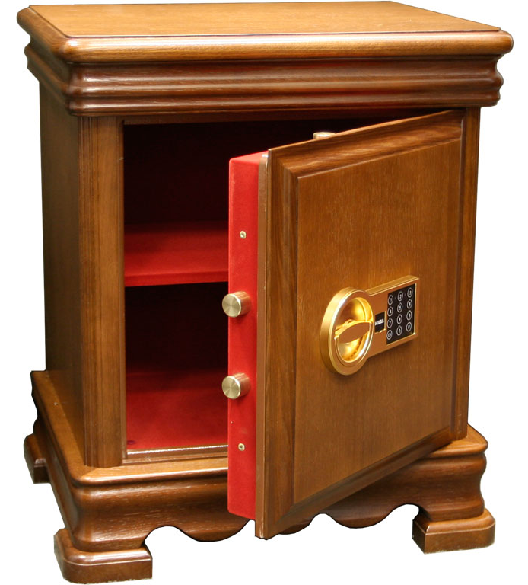
Платная услуга

Slide 4
В каждой стране свои деньги!

Slide 5
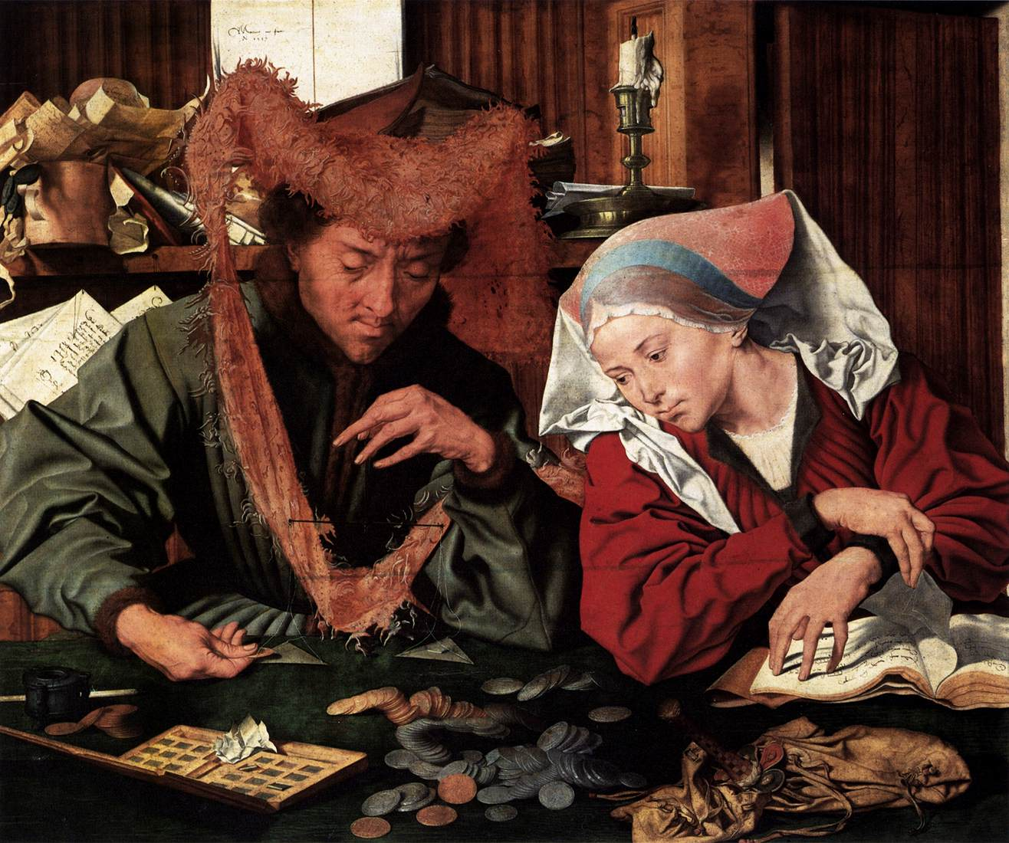
Древняя Греция: трапезиты.
Древний Рим: менсарии.
Италия: банкиры.
trapeza
стол, скамья
mensa
banco
Маринус ван Реймерсвале
«Меняла и его жена»

Slide 8
Расписка банка – это надёжно!
Банкнота – «расписка банка» («banker`s note»)

Slide 9
Функции банков
Хранят ценности.
Обменивают валюты.
Переводят деньги.
Главный доход не от этих услуг!!!
назад с % (с «лихвой»)
деньги в долг

Slide 10
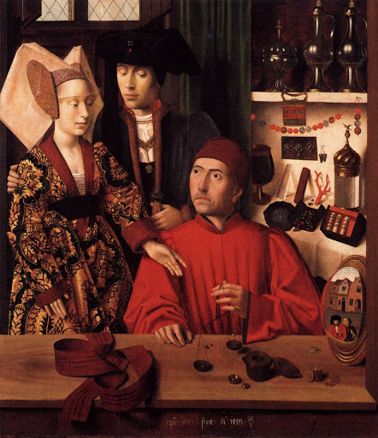
В 60-х гг. 17 в.
один английский ювелир- банкир выдал расписок на 1 млн. 200 тыс.
фунтов стерлингов.

Slide 11
БАНКРОТ

Slide 12
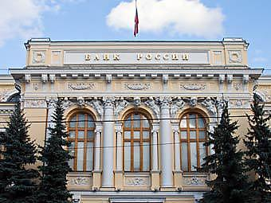
Современные банки – это специализированные финансовые учреждения, которые накапливают денежные средства и предоставляют их во временное пользование в форме кредитов.
Банки также являются посредниками во взаимных платежах и расчетах между предприятиями, учреждениями и частными лицами.
Центральный банк:
эмиссия денег;
обеспечение устойчивости национальной валюты;
разработка кредитной политики;
развитие банковской системы.

Slide 13
Банковский счёт
Любой гражданин может открыть в банке счёт и положить на него деньги.
текущий счёт
срочный счёт
для безналичных расчётов;
банковский % небольшой.
вклад на определённый срок;
банковский % более высокий.

Slide 14
Доход банка:
% по займам
% по вкладам

Slide 15
Принципы кредитования
возвратность
кредит
субсидия
Где взять деньги?
срочность
платность
гарантированность

Slide 16
Принципы кредитования
возвратность
срочность
платность
гарантированность

Slide 17
Принципы кредитования
возвратность
% по кредиту зависит от суммы и срока
срочность
платность
гарантированность

Slide 18
Принципы кредитования
возвратность
ПОРУЧИТЕЛЬ
ДОЛЖНИК
срочность
платность
гарантированность

Slide 19
кредит на развитие фирмы
потребительский кредит

Slide 20
Жизнь в кредит - ???
Берёшь чужие и на время. Отдаёшь свои и навсегда!
Не нужно ждать!
Покупаешь по сегодняшней цене!
Платишь больше!!!

Slide 21
Банк – это специализированное финансовое учреждение, которое накапливает денежные средства и предоставляет их во временное пользование в форме кредитов.
Открыв банковский счёт, можно осуществлять безналичные расчёты и сберегать деньги на срочных вкладах.
Банк предоставляет кредиты предприятиям и гражданам на принципах возвратности, срочности, платности и гарантированности.
Свой доход банки получают за счёт того, что процент, который они получают от заёмщиков, всегда больше того процента, который они выплачивают вкладчикам.

Slide 22
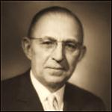
«Банкир – это человек, который охотно даст вам взаймы, если вы предоставите убедительные доказательства того, что это вам не нужно».
Герберт Прокноу

